Slide 1


Python

Slide 2
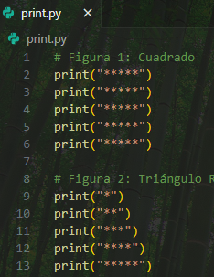
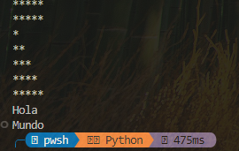
Ejecutar: Sintaxis de Python
Como aprendimos en la página anterior, la sintaxis de Python se puede ejecutar escribiendo directamente en la línea de comandos:

Slide 3
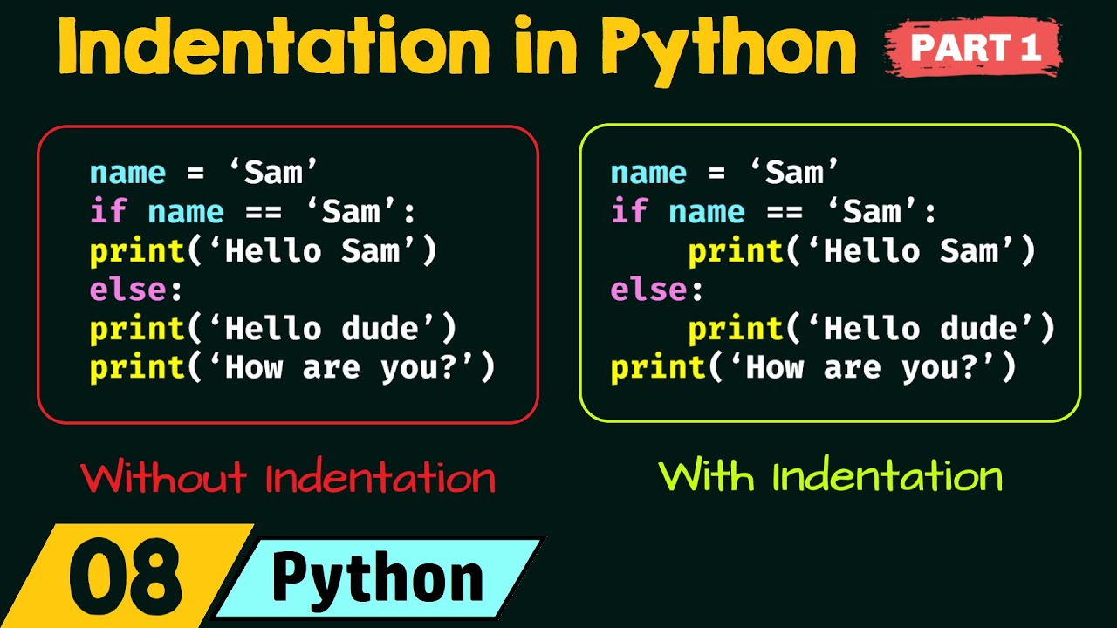
Indentación en Python
La indentación se refiere a los espacios al comienzo de una línea de código.
En otros lenguajes de programación, la indentación en el código es solo para mejorar la legibilidad; sin embargo, en Python, la indentación es muy importante.

Slide 4
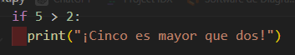
Python usa la indentación para indicar un bloque de código.
Ejemplo:
Python te dará un error si omites la indentación:

Slide 5

En general, es una buena práctica no mezclar tabuladores y espacios al programar en Python. Hacer esto puede causar un TabError y tu programa no funcionara. Se coherente cuando programes: elige indentar usando tabulaciones o espacios y sigue la convención elegida en todo el programa.

Slide 6
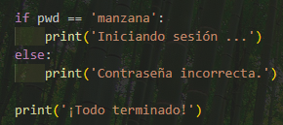
Bloques de código e indentación
Una de las características más distintivas de Python es el uso de indentaciones para marcar bloques de código. Considera la declaración if de nuestro sencillo programa de verificación de contraseñas:
Las líneas print('Iniciando sesión ...') y print('Contraseña incorrecta') son dos bloques de código separados. Estos resultan tener solo una línea de longitud, pero Python le permite escribir bloques de código que constan de cualquier número de declaraciones.

Slide 7

Para indicar un bloque de código en Python, debes indentar cada línea del bloque en la misma cantidad. Los dos bloques de código en nuestro ejemplo sentencia if están endentados con cuatro espacios que es una cantidad típica de sangría para Python.
En la mayoría de los otros lenguajes de programación, la indentación se usa solo para ayudar a que el código se vea bonito. Pero en Python, es necesario para indicar a qué bloque de código pertenece una declaración. Por ejemplo, la sentencia final print ("¡Todo terminado!") No está endentada, por lo que no es parte del bloque else.
Los programadores familiarizados con otros lenguajes a menudo se irritan ante la idea de que la indentación importa: a muchos programadores les gusta la libertad de formatear su código como les plazca. Sin embargo, las reglas de indentación en Python son bastante simples y la mayoría de los programadores ya utilizan indentación para hacer que su código sea legible. Python simplemente lleva esta idea un paso más allá y le da significado a la sangría.

Slide 8
Ejemplo
if 5 > 2: print(""¡Cinco es mayor que dos!")
Python te dará un error si omites la indentación:
if 5 > 2: print(""¡Cinco es mayor que dos!")

Slide 9
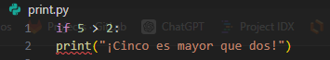
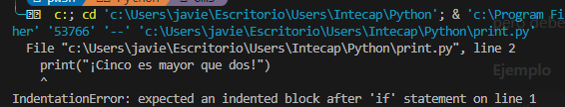

Slide 10


Slide 11
Ejercicio

